Slide 1
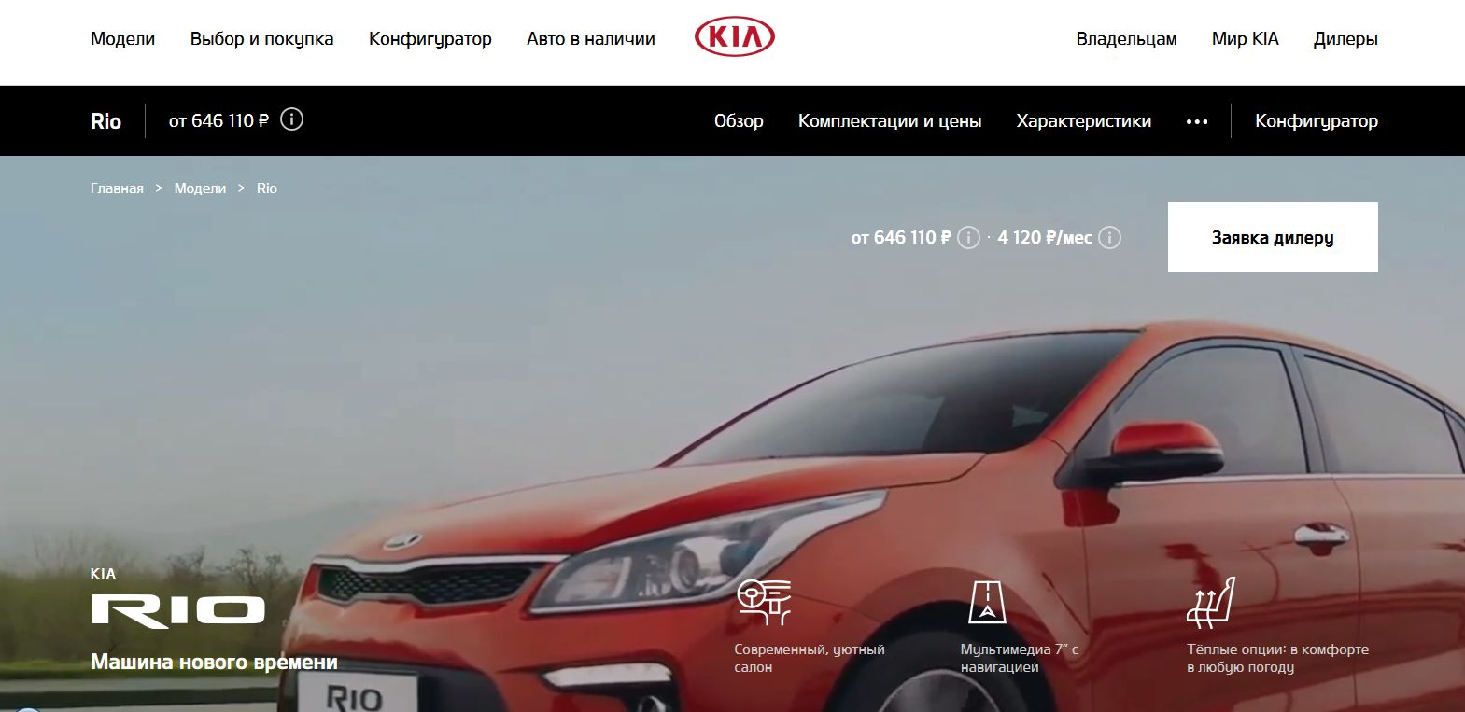
Онтология
Камалутдинов У.Р. P41182
Модельный ряд автосалонов KIA

Slide 2
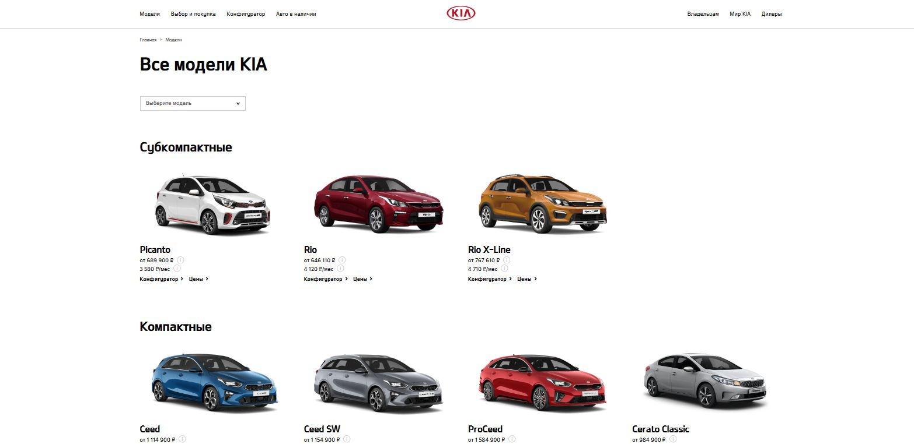
Применение
Фильтрация каталога автомобилей Подбор подходящей модели

Slide 3
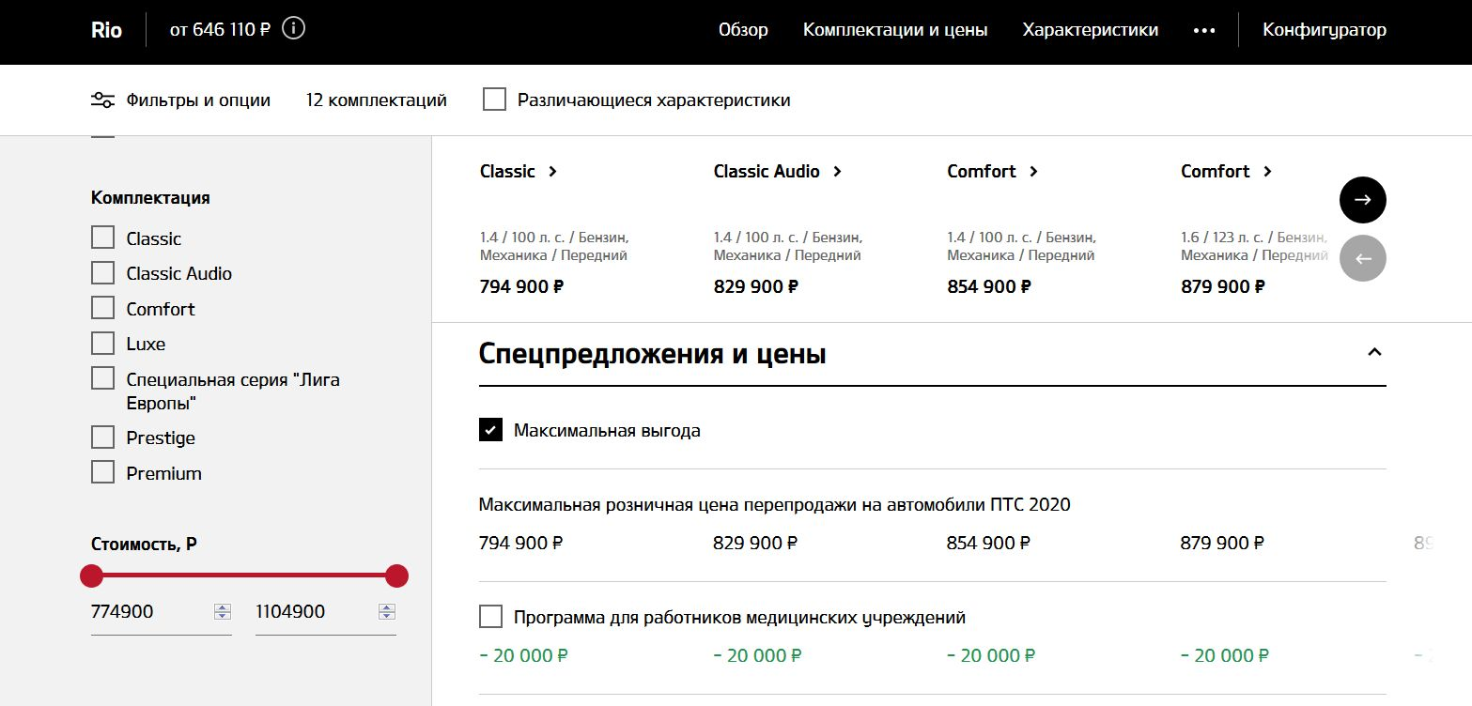
Применение
Подбор подходящей комплектации
Использование в конфигураторах комплектаций

Slide 4

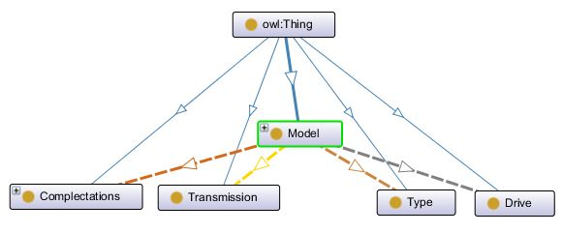
Основные классы
Рис. 1
Рис. 2

Slide 5

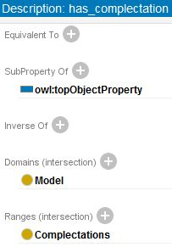
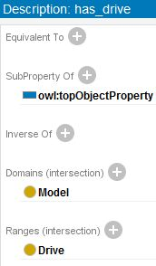
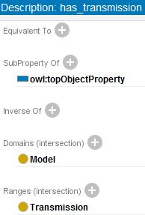
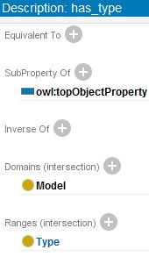
Oбъектные свойства классов

Slide 6
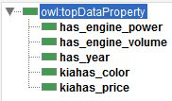
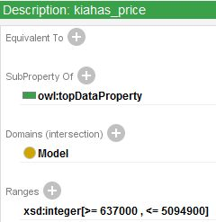
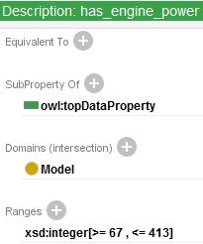
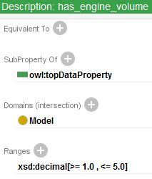
Data properties

Slide 7
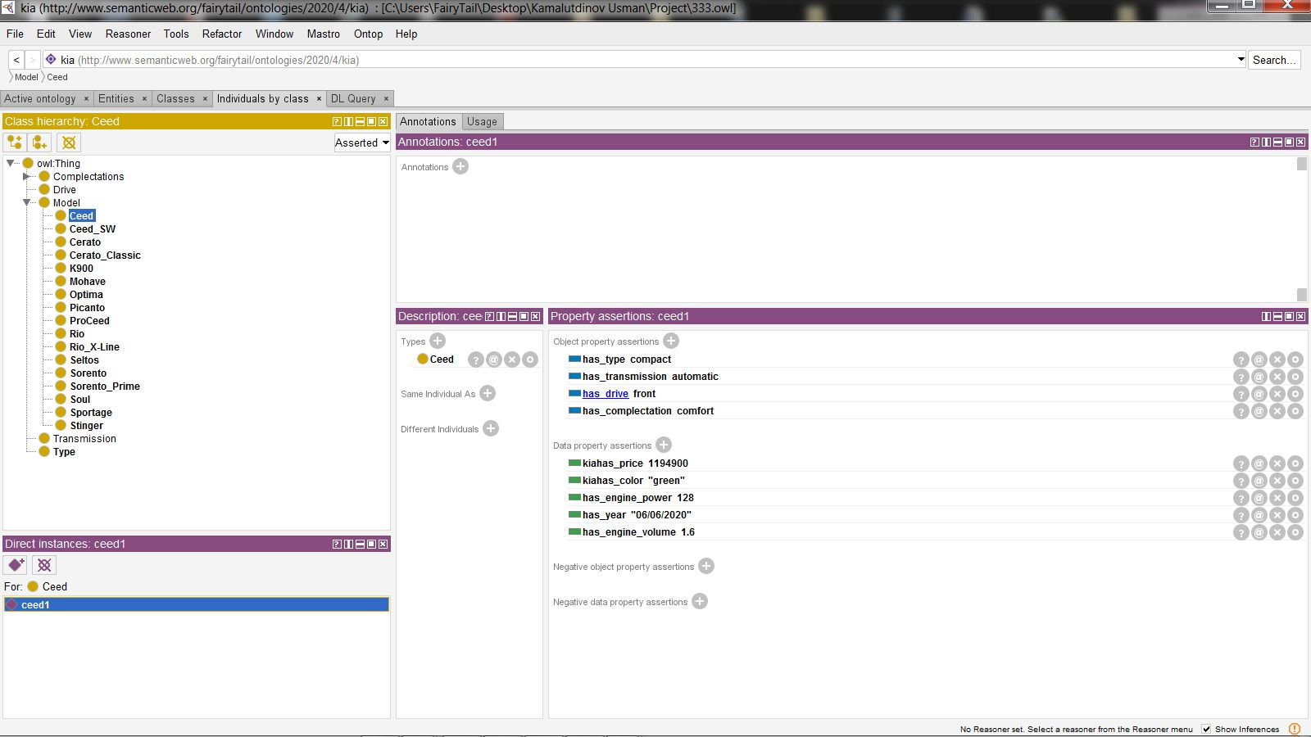
Пример экземпляра

Slide 8
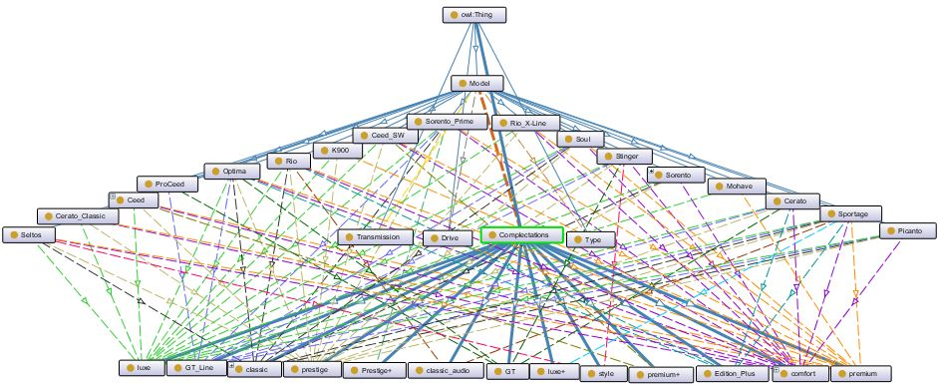
Граф всей онтологии

Slide 9
Спасибо за внимание!

